Slide 1
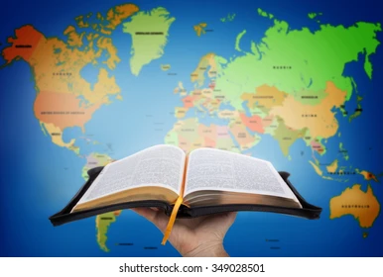
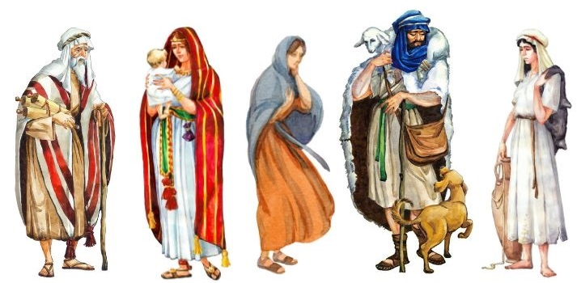
CTC BS Book of Romans
บทที่ 23
ความล้มเหลวของอิสราเอล
10:1-21(2)

Slide 2
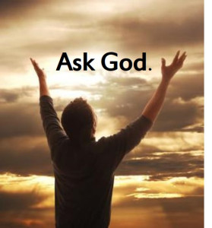
¹¹เพราะมีข้อพระคัมภีร์ว่า
“ทุกคนที่เชื่อในพระองค์ จะไม่ได้รับความอับอาย”
โยเอล 2:30-32
³⁰“เราจะสำแดงการอัศจรรย์ในท้องฟ้าและบนแผ่นดิน เป็นเลือด เป็นไฟและลำควัน ³¹ดวงอาทิตย์จะกลายเป็นความมืด ดวงจันทร์กลายเป็นเลือด ก่อนวันแห่งพระยาห์เวห์จะมาถึง คือวันอันยิ่งใหญ่และน่าสยดสยอง ³²แล้วจะเป็นอย่างนี้ คือทุกคนที่ร้องทูลออกพระนามของพระยาห์เวห์จะรอด เพราะว่าจะมีคนรอดบนภูเขาศิโยนและในกรุงเยรูซาเล็มตามที่พระยาห์เวห์ตรัสไว้ และในบรรดาคนที่เหลืออยู่นั้นจะมีคนที่พระยาห์เวห์ทรงเรียก
😐😐ในวันอันมืดมิดและน่าเกรงขามเช่นนี้ ผู้ที่จะได้รับความรอด
จากพระเจ้านั้น คือ:____
ร้องทูลออกพระนามของพระยาห์เวห์จะรอด

Slide 3
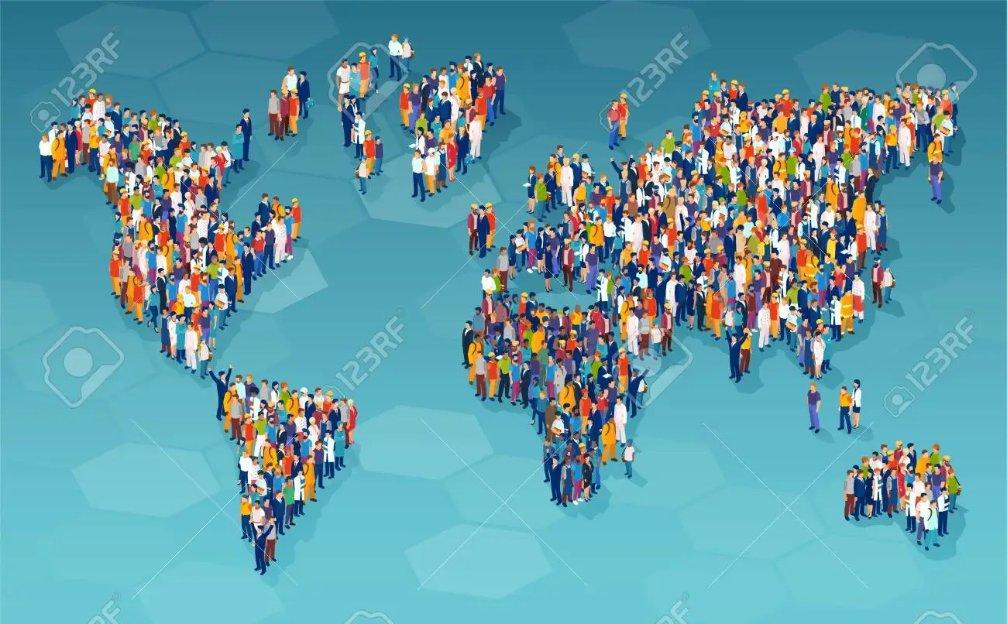
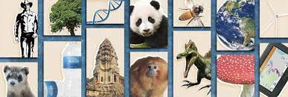

Slide 4
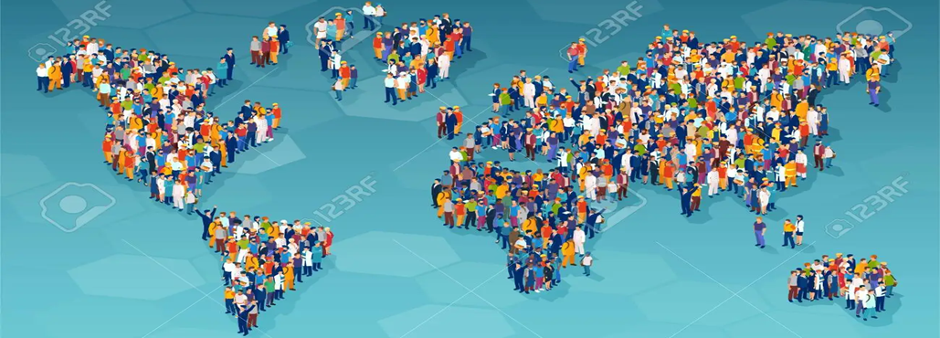

Slide 5
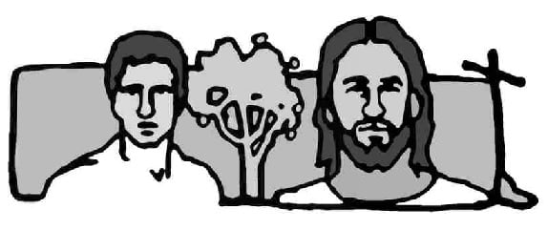
☺☺ ไม่สามารถขอพระเจ้าได้ เป็นสถานการณ์ที่น่าสงสารที่สุด ในอดีต
เพราะการเลือกคนคนเดียว (อาดัม) เขาจึงตกอยู่ในตาข่ายของบาป
ตอนนี้เนื่องจากการเสียสละของคน
คนเดียว (พระคริสต์) เขาจึงมีโอกาสรอดจากบาปด้วย
ดังนั้น
ในที่สุดการตัดสินของมนุษย์จะกลายเป็นผู่ว่าทุกสิ่งสามารถเป็นอิสระจากการคร่ำครวญ (โรม 8:22)

Slide 6
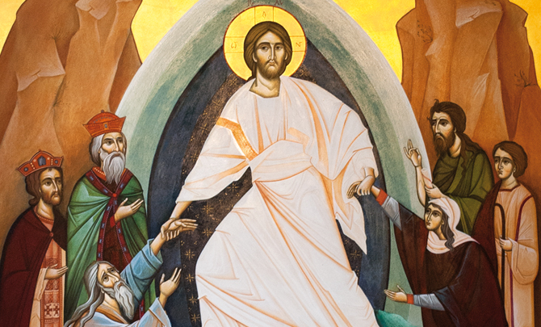
 1 ทิโมธี 4:10 การที่เราตรากตรำทำงานและทนสู้ ก็เพราะเรามีความหวังในพระเจ้าผู้ทรงพระชนม์ ผู้เป็นพระผู้ช่วยให้รอดของทุกคน โดยเฉพาะบรรดาผู้ที่เชื่อในพระองค์
😐😐 “พระคริสต์ทรงเป็นพระผู้ช่วยให้รอดของ
คนทั้งปวง โดยเฉพาะเป็นพระผู้ช่วยให้รอดของผู้เชื่อด้วย
แต่เราไม่เพียงต้องเรียกหาพระคริสต์ตอนที่เราจะได้รับความรอดเท่านั้น เราต้องเรียกหาพระคริสต์บ่อยครั้งหลังจากที่เราได้รับความรอดโดยพระคุณ”
😐😐😐😐คุณคิดอย่างไรกับคำพูดนี้?มันกำลังตอบพระคัมภีร์หรือ?
จุดเริ่มต้นของคำพูดเป็นไปตามพระคัมภีร์ แต่ในภายหลังไม่

Slide 7
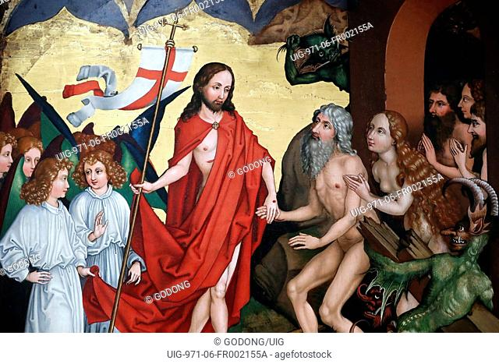
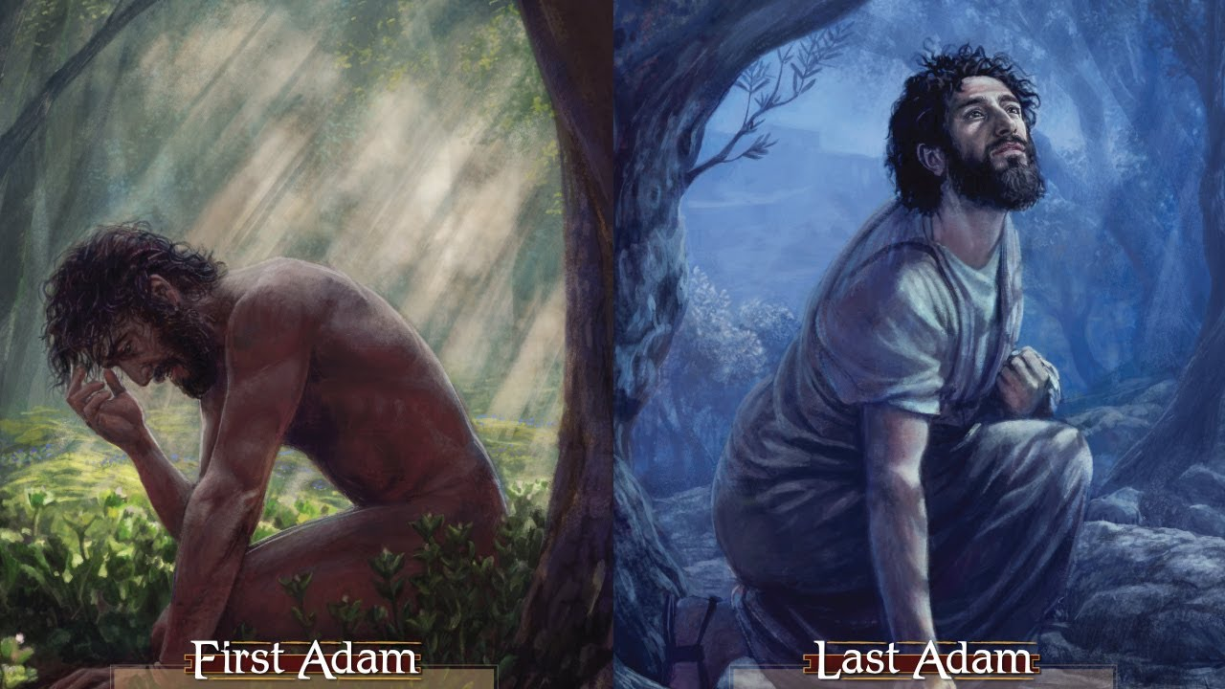
"ความรอด" ในพระคัมภีร์ไม่เพียงหมายถึง "ผู้ที่เชื่อและรับบัพติศมาจะรอด" (มาระโก 16:16) แต่ยังหมายถึงความรอดของจิตวิญญาณ (1 เปโตร 1:9) การไถ่ร่างกาย (โรม 8:23) และความรอดจากภยันตราย (กิจการ 27:31) ให้รอดจากความทุกข์ยากและการคุกคามถึงชีวิต (2 โครินธ์ 1:6, 10) จากการทดลองของชีวิตและจากเงื้อมมือของมารร้าย (มัทธิว 6:13)
>>ลองคิดดู:แง่มุมไหนของความรอดในการดำเนินชีวิตของเราเป็นสิ่งที่ สำคัญที่สุด?
แบ่งปันตามความเข้าใจของตนเอง

Slide 8
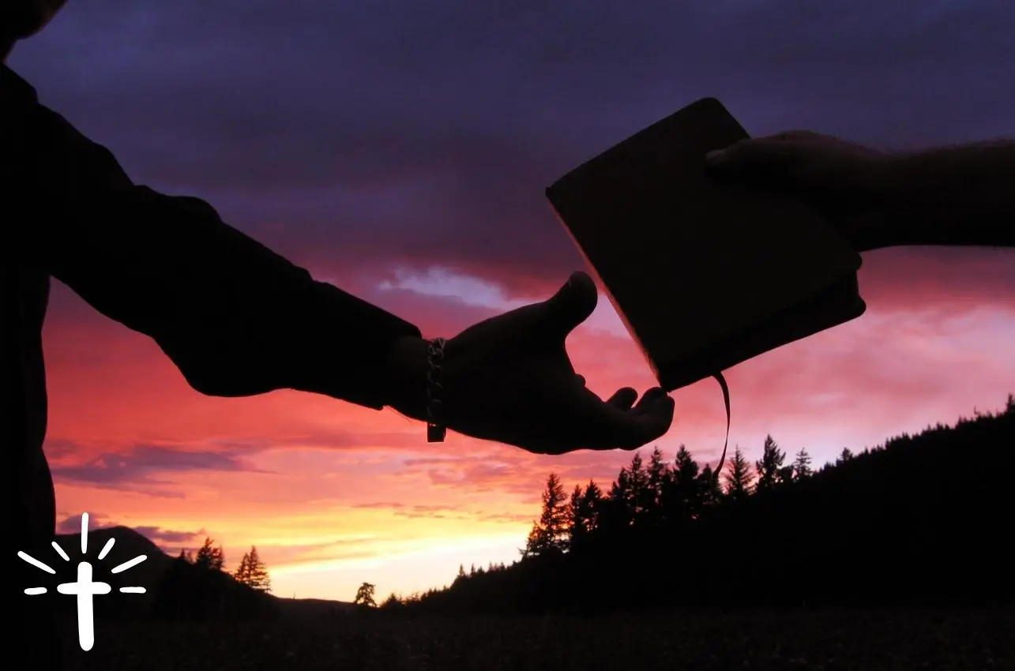
¹⁴แต่พวกที่ยังไม่เชื่อในพระองค์ จะทูลขอต่อพระองค์ได้อย่างไร? และพวกที่ยังไม่ได้ยินถึงพระองค์ จะเชื่อในพระองค์ได้อย่างไร? และเมื่อไม่มีผู้ประกาศ เขาจะได้ยินถึงพระองค์อย่างไร?
😐😐หลังจากที่เปาโลกล่าวว่าการเชื่อในพระเจ้า (พระกิตติคุณ) เป็นข้อกำหนดเบื้องต้นสำหรับความรอด นักกฎหมายชาวยิวอาจจะโต้แย้งว่าชาวยิวไม่เคยมีโอกาสที่จะได้ยินพระกิตติคุณ และโดยธรรมชาติพวกเขาไม่เข้าใจพระกิตติคุณ(ในอดีตที่ผ่านมามีแต่สอนให้ทำเท่านั้น ไม่เน้นความเชื่อ) จึงไม่ได้ยอมรับพระกิตติคุณ ด้วยเหตุนี้ พระเจ้าไม่ควรเรียกร้องให้ชาวยิวแบกรับความรับผิดชอบที่ไม่เชื่อในพระกิตติคุณ ในเรื่องนี้ เปาโลได้ชี้ให้เห็นว่า:

Slide 9
😐😐มีคนส่งออก(คือใคร?พระเจ้าส่งผูรีบใช้ออก) >> มีคนประกาศ(คือใคร?ผู่เผยพระวจนะ)>> มีคนได้ยิน(คือใคร?ชาวยิวทั้งหมด)>>มีคนเชื่อ(คือใคร?เพียงไม่กี่คน) >>มีคนทูลขอต่อพระองค์(คือใคร?เพียงไม่กี่คน)
☹☹ดังนั้นคำถามที่แท้จริงคือ:
□มีใครส่งไปประกาศถึงเขาบ้าง? ฟังแล้วเต็มใจจะเชื่อไหม?
!! เมื่อคนเชื่อได้ เขาก็ทูลขอได้ !!

Slide 10
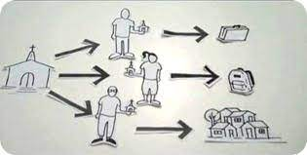
¹⁵และถ้าไม่มีใครใช้พวกเขาไป เขาจะไปประกาศได้อย่างไร? ตามที่มีคำเขียนไว้ในพระคัมภีร์ว่า “เท้าของคนเหล่านั้นที่นำข่าวดีมา ช่างงามจริงๆ หนอ”
อิสยาห์ 52:7 เท้าของผู้นำข่าวซึ่งอยู่บนภูเขานั้นช่างงดงามจริง คือผู้นำข่าวที่ประกาศสันติภาพ และผู้ที่นำข่าวอันน่ายินดี ทั้งเท้าของผู้ประกาศความรอด
และผู้กล่าวกับศิโยนว่า “พระเจ้าของท่านทรงครอบครอง”
   
ยอห์น 4:42 พวกเขาพูดกับหญิงคนนั้นว่า “ตั้งแต่นี้เป็นต้นไป ที่เราเชื่อนั้นไม่ใช่เพราะคำพูดของเจ้า แต่เพราะเราได้ยินเอง และเรารู้ว่าท่านผู้นี้เป็นพระผู้ช่วยโลกให้รอดที่แท้จริง”
😐😐เขารู้เพราะ:__________________________
   
พระเยซูต่อหน้าพวกเขา

Slide 11
ฮีบรู 11:6 แต่ถ้าไม่มีความเชื่อแล้ว จะไม่เป็นที่พอพระทัยเลย เพราะว่าผู้ที่จะมาเฝ้าพระเจ้านั้น ต้องเชื่อว่าพระองค์ทรงดำรงพระชนม์อยู่ และพระองค์ทรงเป็นผู้ประทานบำเหน็จแก่คนเหล่านั้นที่แสวงหาพระองค์
   
วิวรณ์ 7:9-10
⁹หลังจากนั้นมา ข้าพเจ้าเห็น และนี่แน่ะ มหาชนที่ไม่มีใครนับจำนวนได้ ที่มาจากทุกประชาชาติ ทุกเผ่า ทุกชนชาติและทุกภาษา ยืนอยู่หน้าพระที่นั่งและเฉพาะพระพักตร์พระเมษโปดก พวกเขาสวมเสื้อผ้าสีขาว และถือใบตาลอยู่ในมือ ¹⁰พวกเขาร้องเสียงดังว่า “ความรอดขึ้นอยู่กับพระเจ้าของเราผู้ประทับบนพระที่นั่ง
“เท้าของคนเหล่านั้นที่นำข่าวดีมา ช่างงาม…” “งาม” เพราะอะไร?

Slide 12
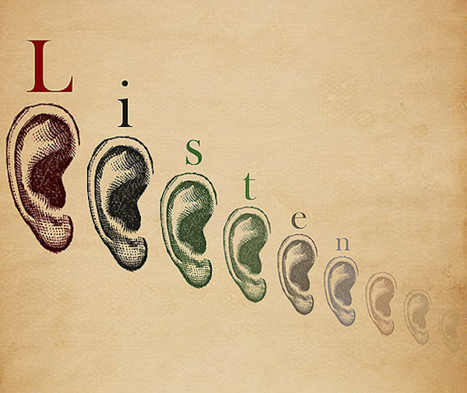
¹⁶แต่ไม่ใช่ทุกคนได้เชื่อฟังข่าวประเสริฐนั้น อิสยาห์ได้กล่าวไว้ว่า “องค์พระผู้เป็นเจ้า ใครเล่าได้เชื่อสิ่งที่เขาได้ยินจากเรา?”
☹☹ผู้เผยพระวจนะถอนหายใจเฮือกแล้วว่า
อิสยาห์ 53:1
ใครเล่าจะเชื่อสิ่งที่เราป่าวประกาศ? พระกรของพระยาห์เวห์ทรงสำแดงแก่ผู้ใด?
   
☹☹เรื่องที่พระเยซูตรัสเล่าไว้ในปากของอับราฮัมว่า
ลูกา 16:31
อับราฮัมจึงตอบเขาว่า ‘ถ้าพวกเขาไม่ฟังโมเสสและพวกผู้เผยพระวจนะ แม้จะมีใครเป็นขึ้นมาจากตาย เขาก็ยังจะไม่เชื่อ’ ”
   

Slide 13
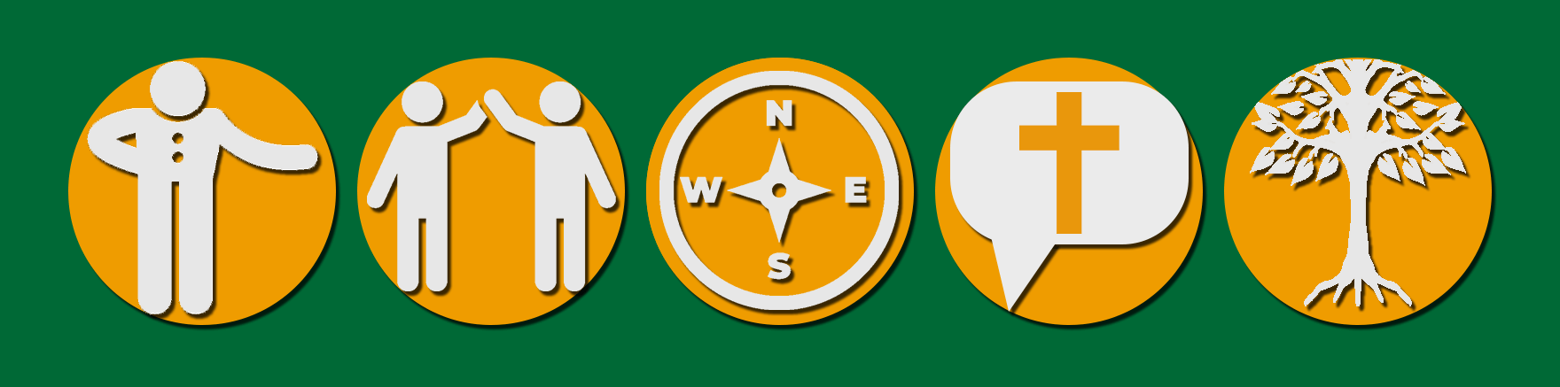
☹☹☹☹ ลูกา 23:18-19
¹⁸แต่ฝูงชนร้องขึ้นพร้อมกันว่า “จงเอาคนนี้ไปจัดการ และปล่อยบารับบัสให้เรา” ¹⁹บารับบัสนั้นติดคุกอยู่เพราะก่อการจลาจลในเมืองและฆ่าคน
😐😐สำหรับความเชื่อของเพื่อนชาวยิวของเขา เปาโล "มีความทุกข์หนักและความเจ็บร้อนในใจเสมอ " (9: 2) เพราะเปาโล "ปรารถนาในจิตใจของข้าพเจ้าและคำวิงวอนขอต่อพระเจ้าเพื่อคนอิสราเอลนั้น คือขอให้เขาได้รับความรอด" ( 10:1) แต่ ตั้งแต่ผู้เผยพระวจนะอิสยาห์ ไปจนถึงเวลาของเปาโลพวกเขายังไม่อยากเชื่อในพระเจ้า!!
😐😐😐😐ความเพียรของเปาโลในการประกาศ 2 ทิโมธี 4:2
จงประกาศพระวจนะ จงทำอย่างขะมักเขม้นทั้งในขณะที่คนสนใจและไม่สนใจ จงชักชวน ตักเตือน และหนุนใจ ด้วยความอดทนและด้วยการสั่งสอนอย่างเต็มที่
😐😐😐😐ทัศนคติของเปาโลในการประกาศข่าวประเสริฐ
😐😐😐😐ภาพสะท้อนของฉันเกี่ยวกับการประกาศ:
ขะมักเขม้นทั้งในขณะที่คนสนใจและไม่สนใจ + ความอดทน

Slide 14
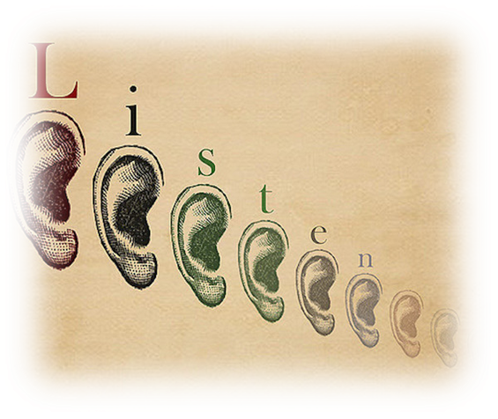

Slide 15
¹⁸ข้าพเจ้าถามว่า “พวกเขาไม่ได้ยินหรือ?” เขาได้ยินแล้วจริงๆ
“เสียงของพวกเขากระจายออกไปทั่วแผ่นดินโลก
และถ้อยคำของเขาประกาศออกไปถึงสุดปลายพิภพ”
😐😐เผยพระวจนะอิสยาห์บรรยายถึงความรอดของพระเจ้าว่าอย่างไร?
อิสยาห์ 49:8
พระยาห์เวห์ตรัสดังนี้ว่า “ในเวลาโปรดปราน เราได้ตอบเจ้าแล้ว ในวันแห่ง ความรอดเราได้ช่วยเจ้า เราได้ดูแลเจ้า และมอบเจ้าไว้ ให้เป็นพันธสัญญาของชนชาติเพื่อฟื้นฟูแผ่นดิน เพื่อแบ่งที่ร้างเปล่าให้เป็นมรดก
😐😐ข้อความแห่งการลงโทษของพระเจ้าจากผู้เผยพระวจนะเยเรมีย์:
เยเรมีย์ 14:10
พระยาห์เวห์ตรัสเกี่ยวกับชนชาตินี้ว่า “ด้วยเหตุที่พวกเขารักจะพเนจรไป ไม่ยับยั้งเท้าของตนไว้ ฉะนั้นพระยาห์เวห์จึงไม่ทรงโปรดปรานเขา พระองค์จะทรงระลึกถึงความผิดบาปของเขา และลงโทษบาปของเขา”

Slide 16
ชาวยิวคุ้นเคยกับคำสอนของผู้เผยพระวจนะ แต่พวกเขาเลือกที่จะไม่ฟัง!!
พระเจ้าหนุนใจผู้เผยพระวจนะว่า:
เยเรมีย์ 1:17-19
¹⁷ส่วนเจ้าจงคาดเอวของเจ้า แล้วลุกขึ้นไปบอกพวกเขาถึงทุกสิ่งที่เราบัญชาเจ้าไว้นั้น อย่าตกใจกลัวพวกเขา มิฉะนั้นเราจะทำให้เจ้าตกใจกลัวต่อหน้าพวกเขา ¹⁸ส่วนเรา นี่แน่ะ วันนี้เราทำให้เจ้าเป็นเมืองมีป้อมเป็นเสาเหล็ก และเป็นกำแพงทองสัมฤทธิ์ เพื่อจะสู้กับแผ่นดินทั้งหมด สู้กับบรรดากษัตริย์แห่งยูดาห์ สู้กับเจ้านาย สู้กับปุโรหิต และสู้กับราษฎรในแผ่นดิน ¹⁹พวกเขาจะต่อสู้กับเจ้า แต่จะไม่ชนะเจ้า เพราะเราอยู่กับเจ้า เพื่อจะช่วยกู้เจ้าไว้” พระยาห์เวห์ตรัสดังนี้แหละ
😐😐การหนุนใจของพระเจ้าจะมีความหมายอะไรต่อการรับใช้ของเราด้วย?

Slide 17
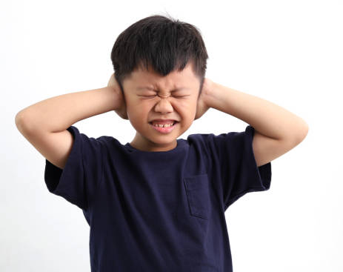
¹⁹ข้าพเจ้าถามอีกว่า “อิสราเอลไม่เข้าใจหรือ?” โมเสสกล่าวก่อนว่า
“เราจะให้ เจ้าทั้งหลายอิจฉาผู้ที่ไม่ใช่ชนชาติ
เราจะยั่วโทสะ เจ้าด้วยชนชาติที่โง่เขลาชาติหนึ่ง”
เฉลยธรรมบัญญัติ 32:21
เขาทั้งหลายทำให้เราอิจฉาด้วยสิ่งที่ไม่ใช่พระ เขาได้ยั่วยุเราด้วยสิ่งไร้สาระของเขา ดังนั้นเราจะทำให้เขาอิจฉาผู้ที่ไม่ใช่ชนชาติ และจะยั่วโทสะเขาด้วยประชาชาติโง่เขลาชาติหนึ่ง
😐😐จุดประสงค์ของเปาโลในการอ้างถึงคำสอนของโมเสสคือ:
พวกเขาไม่ฟังตั้งแต่แรกเริ่ม

Slide 18
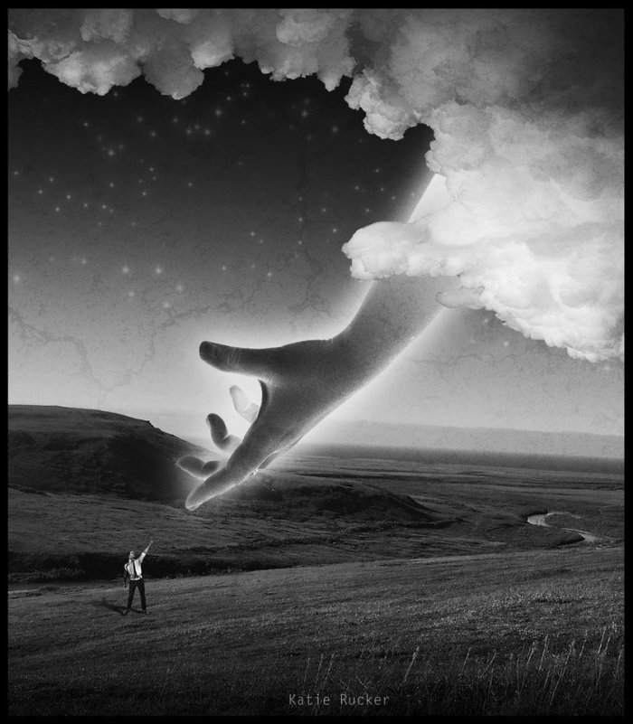
²⁰แล้วอิสยาห์กล้ากล่าวว่า
“พวกที่ไม่ได้แสวงหาได้พบเรา
เราได้ปรากฏแก่คนที่ไม่ได้ถามหาเรา”
อิสยาห์ 65:1
เราพร้อมให้ผู้ไม่ได้ขอนั้นแสวงหาได้ และให้
ผู้ไม่ได้เสาะหานั้นพบได้ เราพูดว่า
“เราอยู่นี่ เราอยู่นี่” กับชนชาติที่ไม่ได้ถูกขนานนามตามชื่อของเรา

มัทธิว 7:7-8
⁷“จงขอแล้วจะได้ จงหาแล้วจะพบ จงเคาะแล้วจะเปิดให้แก่พวกท่าน ⁸เพราะว่าทุกคนที่ขอก็ได้ และทุกคนที่แสวงหาก็พบ ทุกคนที่เคาะก็จะเปิดให้เขา
เมื่อมีคนตามหาพระเจ้าก็ได้แน่นอนว่า:
พวกเขาสามารถพบพระเจ้า

Slide 19
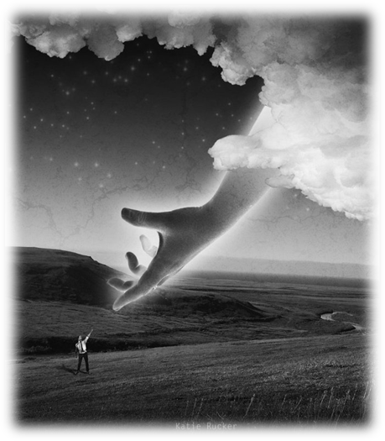
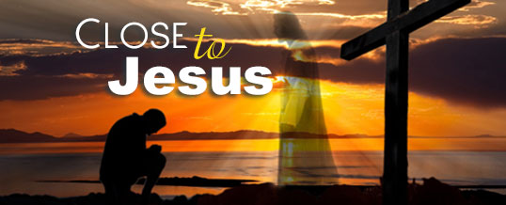
น้ำพระทัยของพระเจ้าดังเช่นกันในอดีตและตลอดไป
เอเฟซัส 2:12-13
¹²จงระลึกว่าตอนนั้นพวกท่านเป็นคนไม่มีพระคริสต์ ถูกตัดขาดจากการเป็นพลเมืองอิสราเอล เป็นคนนอกในเรื่องพันธสัญญาทั้งหลายที่ทรงสัญญาไว้ อยู่ในโลกนี้อย่างไม่มีความหวังและปราศจากพระเจ้า ¹³แต่บัดนี้ในพระเยซูคริสต์ ท่านทั้งหลายซึ่งเมื่อก่อนอยู่ไกล ได้เข้ามาใกล้โดยพระโลหิตของพระคริสต์
😐😐เราจะบอกอะไรกับพระเจ้าได้?

Slide 20
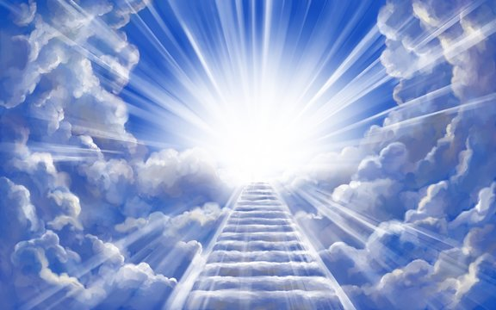
²¹แต่ท่านได้กล่าวถึงพวกอิสราเอลว่า“ตลอดทั้งวัน เรายื่นมือต้อนรับชนชาติซึ่งไม่เชื่อฟังและดื้อรั้น”
อิสยาห์ 65:2
เรายื่นมือของเราออกไปทั้งวัน ให้กับชนชาติมักกบฏ ผู้ดำเนินในทางไม่ดี และติดตามอุบายของพวกเขาเอง
พระเจ้าปรากฏแก่บรรดาผู้โง่เขลา--- “พวกที่ไม่ได้แสวงหาได้พบเรา
เราได้ปรากฏแก่คนที่ไม่ได้ถามหาเรา” (ข้อ 20)
เมื่อพระเจ้าเผชิญหน้ากับผู้ดื้อรั้น พระองค์ทรงตอบสนองด้วยความเมตตากรุณา--- "ตลอดทั้งวัน เรายื่นมือต้อนรับชนชาติซึ่งไม่เชื่อฟังและดื้อรั้น" สิ่งนี้พูดกับพระทัยของพระเจ้าพระบิดา: แท้จริง "พระองค์ไม่ทรงประสงค์ให้ใครพินาศเลย แต่ประสงค์ให้ทุกคนกลับใจใหม่"(ได้ความรอด) (2 เปโตร 3:9)
😐😐บางคนบอกว่าความล้มเหลวของอิสราเอลก็เพราะพวกเขามีธรรมบัญญัติ ฉัน (เห็นด้วย / ไม่เห็นด้วย) คำพูดนี้เพราะว่า:
ธรรมบัญญัติคือ:
ความรอดคือ:

